Slide 1


CHÀO MỪNG CÁC CON ĐẾN VỚI TIẾT HỌC!

Slide 2

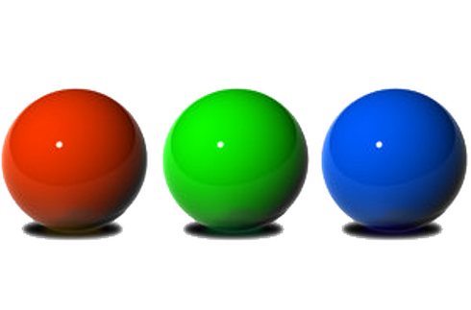

Khởi động
Một hộp có 1 quả bóng xanh và 1 quả bóng đỏ; các quả bóng có kích thước và khối lượng như nhau. Lấy ngẫu nhiên một quả bóng trong hộp.
Những kết quả nào có thể xảy ra?

Slide 3



BÀI 3
Mô hình xác suất trong một số trò chơi và thí nghiệm đơn giản.

Slide 4

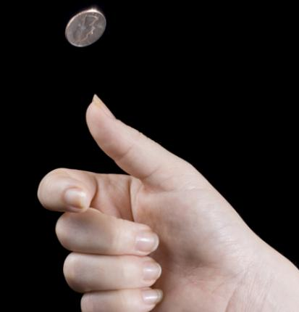

I
MÔ HÌNH XÁC SUẤT TRONG TRÒ CHƠI TUNG ĐỒNG XU.

Slide 5



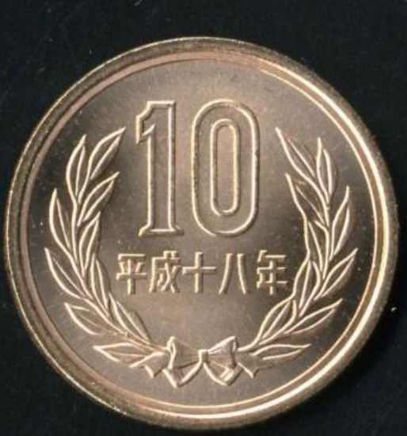
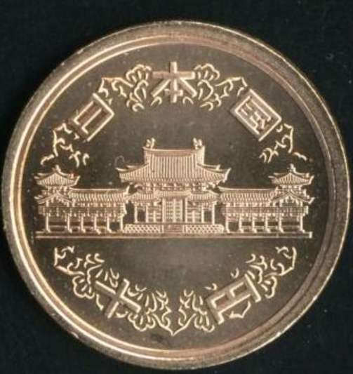

Quan sát đồng xu. Ta quy ước: mặt xuất hiện số 10 là mặt sấp hay mặt S; mặt xuất hiện Ngôi đền là mặt ngửa hay mặt N.
Mặt S
Mặt N

Slide 6



Thực hiện tung đồng xu 1 lần. Nêu các kết quả có thể xảy ra đối với mặt xuất hiện của đồng xu sau khi tung 1 lần.
HOẠT ĐỘNG NHÓM 4
Yêu cầu: Mỗi HS tung 1 lần và quan sát mặt xuất hiện.
Thời gian thực hiện: 2 phút.

Slide 7

Mặt S
Mặt N
Khi tung đồng xu 1 lần, có hai kết quả có thể xảy ra đối với mặt xuất hiện của đồng xu, đó là: mặt N; mặt S.

Slide 8
CHÚ Ý
Tung đồng xu 1 lần;
Tập hợp các kết quả xảy ra đối với mặt xuất hiện của đồng xu
{S; N}.

Slide 9


II
MÔ HÌNH XÁC SUẤT TRONG TRÒ CHƠI LẤY VẬT TỪ TRONG HỘP

Slide 10



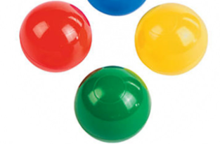




Một hộp có 1 quả bóng xanh, 1 quả bóng đỏ và 1 quả bóng vàng; các quả bóng có kích thước và khối lượng như nhau. Lấy ngẫu nhiên một quả bóng trong hộp.
Nêu những kết quả có thể xảy ra đối với màu của quả bóng được lấy ra.
X
Đ
V

Slide 11

Một hộp có 1 quả bóng xanh, 1 quả bóng đỏ và 1 quả bóng vàng; các quả bóng có kích thước và khối lượng như nhau. Lấy ngẫu nhiên một quả bóng trong hộp. Nêu những kết quả có thể xảy ra đối với màu của quả bóng được lấy ra.
HOẠT ĐỘNG NHÓM 6
Yêu cầu: Mỗi HS lấy ngẫu nhiên 1 quả bóng và quan sát màu sắc quả bóng lấy được
Thời gian thực hiện: 3 phút.
Khi lấy ngẫu nhiên 1 quả bóng trong hộp, có ba kết quả có thể xảy ra đối với màu của quả bóng, đó là: bóng X, bóng Đ, bóng V

Slide 12

CHÚ Ý
Lấy ngẫu nhiên một quả bóng;
Tập hợp các kết quả có thể xảy ra đối với màu của quả bóng được lấy ra
{ X; Đ; V}.

Slide 13


LUYỆN TẬP
Một hộp có 4 chiếc kẹo, trong đó có 1 chiếc kẹo màu hồng, 1 chiếc kẹo màu xanh, 1 chiếc kẹo màu vàng và 1 chiếc kẹo màu cam; các chiếc kẹo có kích thước như nhau. Lấy ngẫu nhiên một chiếc kẹo trong hộp.
a) Nêu những kết quả có thể xảy ra đối với màu của chiếc kẹo được lấy ra.
b) Viết tập hợp các kết quả có thể xảy ra đối với màu của chiếc kẹo được lấy ra.
c) Nêu hai điều cần chú ý trong mô hình xác suất của trò chơi trên.
HOẠT ĐỘNG NHÓM 4

Slide 14
b) Viết tập hợp các kết quả có thể xảy ra đối với màu của chiếc kẹo được lấy ra.
Trả lời:
- Tập hợp các kết quả có thể xảy ra đối với màu của quả bóng được lấy ra là {H; X; V; C}.
Trong đó: + H kí hiệu cho kết quả lấy được chiếc kẹo màu hồng,
+ X kí hiệu cho kết quả lấy được chiếc kẹo màu xanh.
+ V kí hiệu cho kết quả lấy được chiếc kẹo màu vàng,
+ C kí hiệu cho kết quả lấy được chiếc kẹo màu cam.

Slide 15
c) Nêu hai điều cần chú ý trong mô hình xác suất của trò chơi trên.
Trả lời:
Có hai điều cần chú ý trong mô hình xác suất của trò chơi trên là:
+ Lấy ngẫu nhiên một chiếc kẹo
+ Tập hợp các kết quả có thể xảy ra đối với màu của quả bóng được lấy ra là {H; X; V; C}

Slide 16
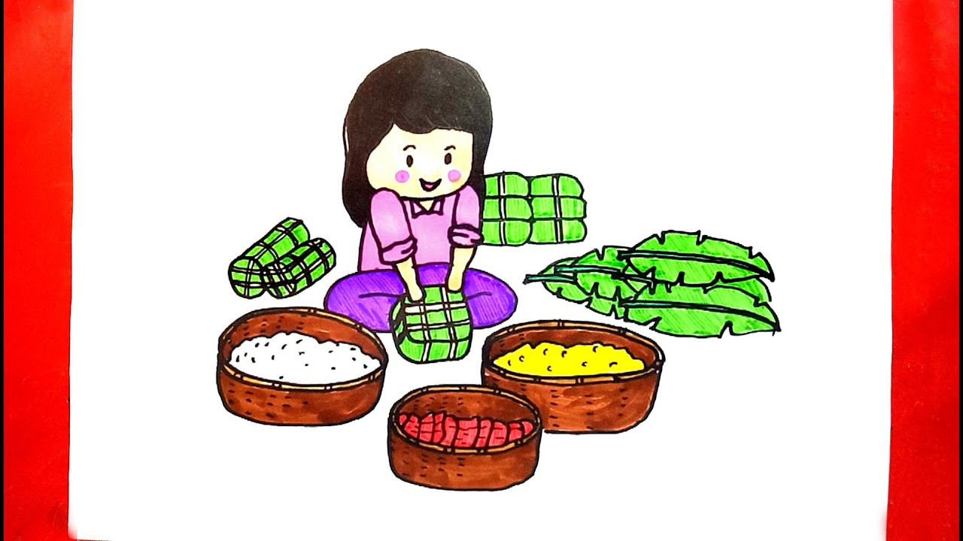
LÀM BÁNH CHƯNG

Slide 17
LUẬT CHƠI
Có 3 câu hỏi. Mỗi câu hỏi có thời gian suy nghĩ là 20 giây
Trả lời đúng mỗi câu hỏi là em có 1 nguyên liệu làm bánh.
Học sinh chọn 1 câu hỏi, trả lời đúng sẽ được thách đố một bạn bất kì trong lớp trả lời câu số 2.
Chúc các em thành công!

Slide 18


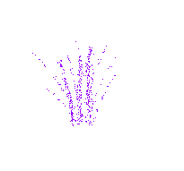





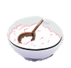
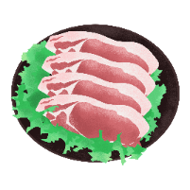

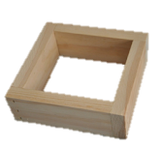

Lá dong
Gạo nếp
Thịt lợn
Đỗ xanh

Slide 19




20
19
18
17
16
15
14
13
12
11
10
09
08
07
06
05
04
03
02
01
00
30
29
28
27
26
25
24
23
22
21
1. Một hộp có 4 chiếc thẻ cùng loại, mỗi thẻ được ghi một trong các số 1, 2, 3, 4; hai thẻ khác nhau thì ghi hai số khác nhau. Rút một chiếc thẻ trong hộp. Số xuất hiện trên thẻ được rút ra là phần tử của tập hợp nào dưới đây?
A. {1; 2; 3; 4; 5}.
B. {0; 1; 2; 3; 4}.
C. {0; 1; 4}.
D. {1; 2; 3; 4}.

Slide 20
20
19
18
17
16
15
14
13
12
11
10
09
08
07
06
05
04
03
02
01
00
2. Một hộp có 4 quả bóng, trong đó có 1 quả bóng xanh, 1 quả bóng đỏ, 1 quả bóng tím, 1 quả bóng vàng; các quả bóng có kích thước và khối lượng như nhau. Màu của quả bóng được lấy ra có phải là phần tử của tập hợp {màu xanh, màu vàng, màu cam, màu đỏ} hay không?
A. Không
B. Có

Slide 21
20
19
18
17
16
15
14
13
12
11
10
09
08
07
06
05
04
03
02
01
00
3. Mỗi xúc xắc có 6 mặt, số chấm ở mỗi mặt là một trong các số nguyên dương từ 1 đến 6. Gieo xúc xắc một lần. Mặt xuất hiện của xúc xắc là phần tử của tập hợp nào dưới đây?
A. {1; 6}
B. {1; 2; 3; 4; 5; 6}
C. {0; 1; 2; 3; 4; 5}
D. {0; 1; 2; 3; 4; 5; 6}

Slide 22
20
19
18
17
16
15
14
13
12
11
10
09
08
07
06
05
04
03
02
01
00
  4. Một hộp có 4 chiếc bánh, trong đó có 1 chiếc bánh vị nho, 1 chiếc bánh vị dâu, 1 chiếc bánh vị sầu riêng, 1 chiếc bánh vị dừa. Lấy ngẫu nhiên một chiếc bánh trong hộp. Có mấy kết quả có thể xảy ra đối với vị của chiếc bánh trong hộp được lấy ra.
A. 5 B. 4
C. 3 D. 1

Slide 23


Slide 24
HƯỚNG DẪN VỀ NHÀ
Tìm hiểu thêm những ví dụ liên quan đến mô hình xác suất trong các trò chơi và thí nghiệm đơn giản.
Hoàn thành bài tập 1,2,3,4 trong SGK

Slide 25

CẢM ƠN CÁC EM ĐÃ CHÚ Ý BÀI GIẢNG

